Slide 1
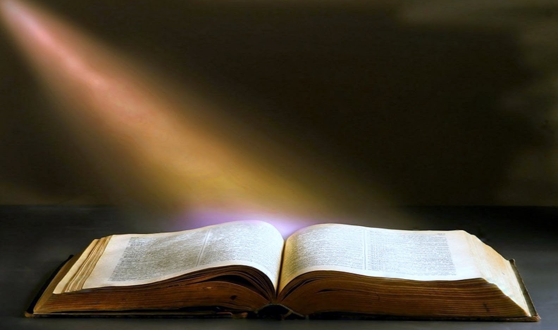
證道：人查經、經察人
希伯來書四：12
袁牧師

Slide 2
希伯來書4:12
神的道是活潑的，
是有功效的，
比一切兩刃的劍更快，
甚至魂與靈，骨節與骨髓，都能刺入、剖開，
連心中的思念和主意
都能辨明。
Notes:
2

Slide 3
以賽亞書34:16
你們要查考宣讀耶和華的書。這都無一缺少，
無一沒有伴偶；
因為我的口已經吩咐，
他的靈將他們聚集。
Notes:
3

Slide 4
約翰福音5:39
你們查考聖經
（或譯：應當查考聖經），
因你們以為內中有永生；
給我作見證的就是這經。
Notes:
4

Slide 5
使徒行傳17:11
這地方的人
賢於帖撒羅尼迦的人，
甘心領受這道，
天天考查聖經，
要曉得這道是與不是。
Notes:
5

Slide 6
詩篇119:9-11
9
少年人用甚麼
潔淨他的行為呢？
是要遵行你的話！
我一心尋求了你；
求你不要叫我偏離你的命令。
我將你的話藏在心裡，
免得我得罪你。
10
11
Notes:
6

Slide 7
詩篇119:16-17
16
我要在你的律例中自樂；
我不忘記你的話。
求你用厚恩待你的僕人，
使我存活，
我就遵守你的話。
17
Notes:
7

Slide 8
詩篇119:67
67
我未受苦以先走迷了路，
現在卻遵守你的話。
Notes:
8

Slide 9
詩篇119:105
105
你的話是我腳前的燈，
是我路上的光。
Notes:
9

Slide 10
約翰福音15:3
現在
你們因我講給你們的道，已經乾淨了。
Notes:
10

Slide 11
結論:
常讀神的話(道)
直接領受，天天鑑察
Notes:
11

